Slide 1
第 6 章 智能计算
主讲人：陈文亮

Slide 2

什么是智能计算？
智能计算就是借用自然界生物界规律的启迪，根据其原理模仿设计求解问题的算法
智能是在生物的遗传、变异、生长以及外部环境的自然选择中产生的
智能计算就是基于结构演化的智能
典型的代表如遗传算法、免疫算法、模拟退火算法、蚁群算法、微粒群算法
Notes:
通常包含：进化计算和群智能两大类

Slide 3
01
进化计算

Slide 4
6.1 进化计算
进化计算是在达尔文的进化论和孟德尔的遗传变异理论的基础上产生的一种在基因和种群层次上模拟自然界生物进化过程与机制的问题求解技术。

Slide 5
6.1 进化计算
进化算法起源于20世纪30年代，通过仿真生物进化过程进行机器学习的研究。1932年，Cannon就把自然进化想象为一个学习的过程，于自然进化过程的机制和结果稍微不同的是，Cannon不是通过维持一个特定的种群来进行搜索，而是对单个个体反复进行随机试验
1950年，Turning认识到，在机器学习和进化之间存在明显的关系
1959年，Friedman推测，利用变异和选择的仿真可以设计“思想机器”
1960年，Cambell猜想，在导致知识扩张的所有过程中，都要涉及“盲目——变化——选择——幸存”的过程

Slide 6
6.1 进化计算
进化计算是在达尔文的进化论和孟德尔的遗传变异理论的基础上产生的一种在基因和种群层次上模拟自然界生物进化过程与机制的问题求解技术。
不是一个具体的算法，而是一个“算法簇”
它主要包括
遗传算法（Genetic Algorithm，GA）
进化规划（Evolutionary Programming, EP）
进化策略（Evolutionary Strategy, ES）
遗传规划（Genetic Programming, GP）
四大分支。
Notes:
进化策略：增加了基于某分布的扰动
进化规划：同进化策略，但没有交叉策略
遗传规划：个体不是一段染色体编码构成，是一个计算机程序：所谓计算机程序是由函数和变量随机组成
比如初始群体变量+符号等等，然后随机给变量赋值就可以得到不同的个体

Slide 7
进化计算概述——生物学基础
进化计算是一种模拟自然界生物进化过程与机制进行问题求解的自组织、自适应的随机搜索技术。
达尔文进化论的“物竟天择、适者生存”
孟德尔的遗传变异理论
繁殖（Reproduction）
变异（Mutation）
竞争（Competition）
选择（Selection）

Slide 8
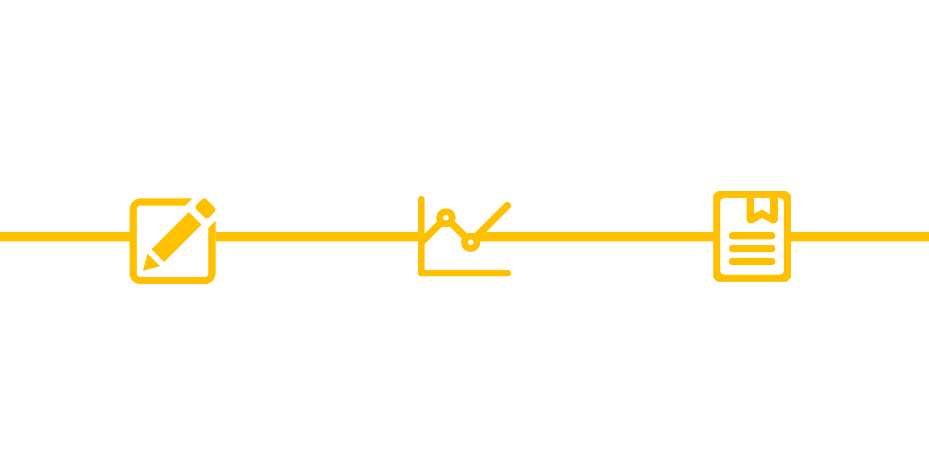
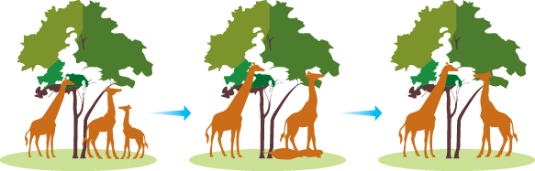
进化论
进化是指在生物延续生存过程中，逐渐适应其生存环境，使得其品质不断得到改良的这种生命现象。遗传和变异是生物进化的两种基本现象，优胜劣汰、适者生存是生物进化的基本规律。
长颈鹿的祖先当中，脖子有长有短。脖子短的无法和脖子长的竞争食物，渐渐被淘汰了。几代之后，所有的长颈鹿都是长颈的。

Slide 9
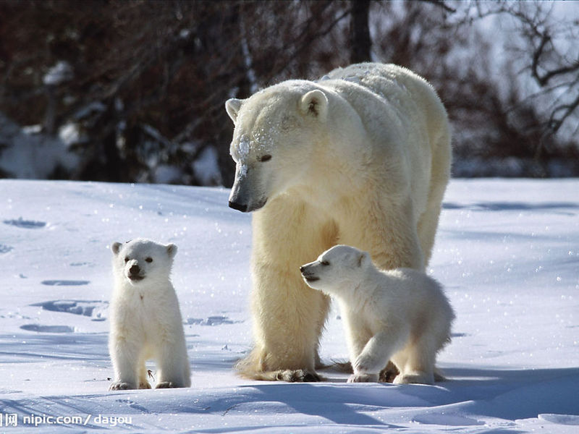
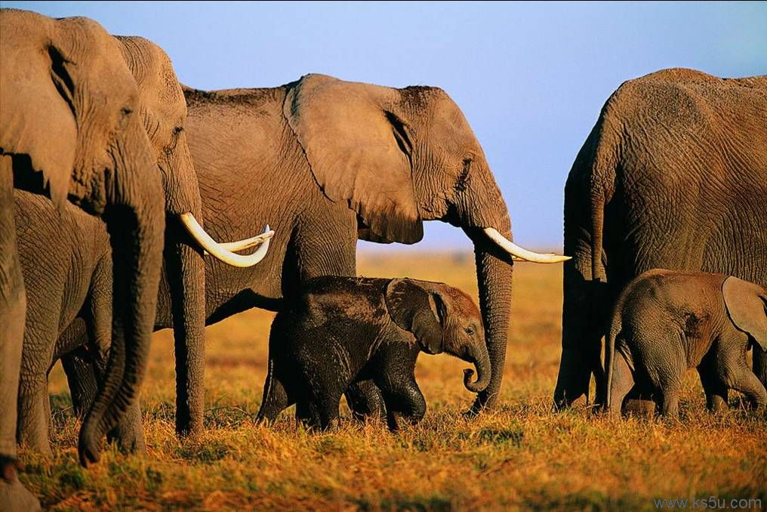
遗传理论
遗传是指父代（或亲代）利用遗传基因将自身的基因信息传递给下一代（或子代)，使子代能够继承其父代的特征或性状的这种生命现象。正是由于遗传的作用，自然界才能有稳定的物种。
“种瓜得瓜，种豆得豆”
“龙生龙，凤生凤，老鼠生儿打地洞”

Slide 10
6.1 进化计算
生物遗传概念 | 遗传算法中的应用
适者生存 | 目标值比较大的解被选择的可能性大
个体（Individual） | 解
染色体（Chromosome） | 解的编码（字符串、向量等）
基因（Gene） | 解的编码中每一分量
适应性（Fitness） | 适应度函数值
群体（Population） | 根据适应度值选定的一组解（解的个数为群体的规模）
婚配（Marry） | 交叉（Crossover）选择两个染色体进行交叉产生一组新的染色体的过程
变异（Mutation） | 编码的某一分量发生变化的过程

Slide 11
02
遗传算法

Slide 12
6.2 遗传算法
基本概念
种群：种群是指用遗传算法求解问题时，初始给定的多个解的集合。遗传算法的求解过程是从这个子集开始的。
个体：个体是指种群中的单个元素，它通常由一个用于描述其基本遗传结构的数据结构来表示。例如，可以用0、1组成的长度为l的串来表示个体。
染色体：染色体是指对个体进行编码后所得到的编码串。染色体中的每1位称为基因，染色体上由若干个基因构成的一个有效信息段称为基因组。

Slide 13
6.2 遗传算法
基本概念
适应度函数：适应度函数是一种用来对种群中各个个体的环境适应性进行度量的函数。其函数值是遗传算法实现优胜劣汰的主要依据
遗传操作：遗传操作是指作用于种群而产生新的种群的操作。标准的遗传操作包括以下三种基本形式：
选择（Selection）
交叉（Crossover）
变异（Mutation）

Slide 14
特点
通用
鲁棒
次优解，满意解
能解决的问题
优化
NP完全
NP-hard
高度复杂的非线性问题
Notes:
遗传算法并不保证你能获得问题的最优解，但是使用遗传算法的最大优点在于你不必去了解和操心如何去“找”最优解
不以达到某个最优性条件或找到理论上的精确最优解为目标，更看重计算的速度和效率

Slide 15
6.2 遗传算法
编码和生成初始种群
基本流程
计算种群中个体的适应度并进行评价
Y
满足终止条件吗？
N
终止
选择
选择
交叉
变异
基本遗传算法的算法流程图

Slide 16
6.2 遗传算法
基本思想
在求解问题时从多个解开始，然后通过一定的法则进行逐步迭代以产生新的解。

Slide 17
6.2 遗传算法
与普通优化算法的区别
不是从单个点开始，在群体中从一个点开始搜索
遗传算法求解时使用特定问题的信息极少，容易形成通用算法程序
容错能力强
利用概率转移规则，非确定性规则

Slide 18
6.2 遗传算法
遗传算法的五个基本要素
参数编码
初始群体的设定
适应度函数的设计
遗传操作设计
控制参数设定
Notes:
因为它不能直接处理问题空间的参数，需要通过编码将求解的问题表示成染色体

Slide 19

01
02
遗传编码
群体设置
03
04
适应度函数
选择
05
06
交叉
变异

Slide 20
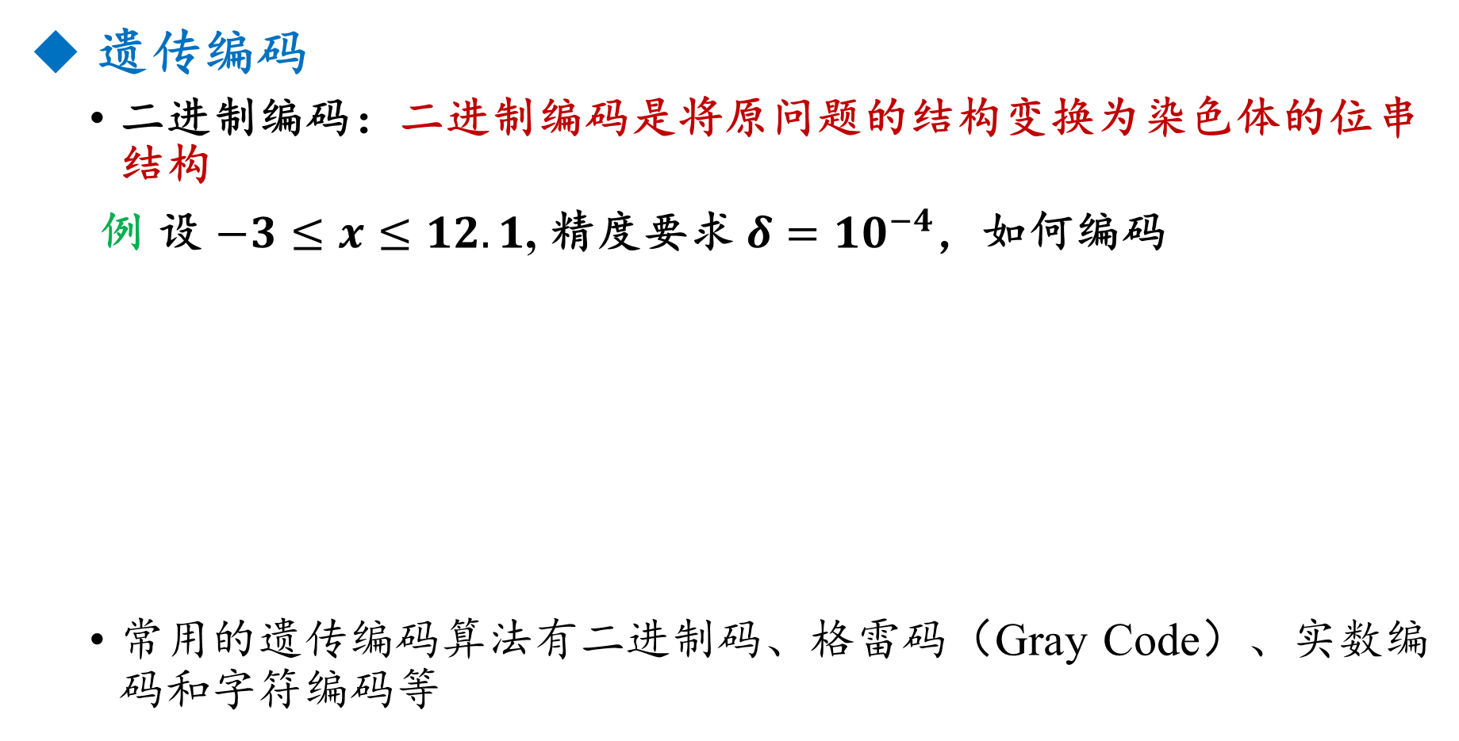
6.2 遗传算法
遗传编码
二进制编码：二进制编码是将原问题的结构变换为染色体的位串结构
例 设 $−3≤x≤12.1$, 精度要求 $δ={10}^{−4}$，如何编码
常用的遗传编码算法有二进制码、格雷码（Gray Code）、实数编码和字符编码等
Notes:
常用的遗传编码算法有二进制码、格雷码（Gray Code）、实数编码和字符编码等

Slide 21
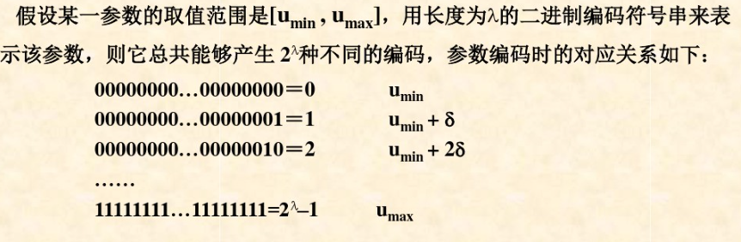
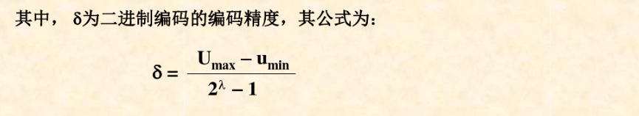
6.2 遗传算法
遗传编码
二进制编码：二进制编码是将原问题的结构变换为染色体的位串结构

Slide 22
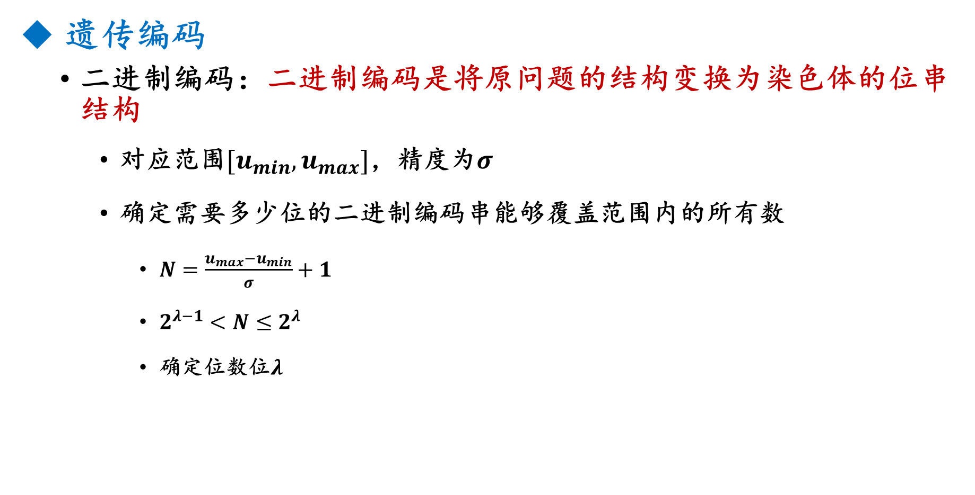
6.2 遗传算法
遗传编码
二进制编码：二进制编码是将原问题的结构变换为染色体的位串结构
对应范围$[u_{min}, u_{max}]$，精度为$σ$
确定需要多少位的二进制编码串能够覆盖范围内的所有数
$N=\frac{u_{max}−u_{min}}{σ}+1$
$2^{λ−1}<N≤2^{λ}$
确定位数位$λ$

Slide 23
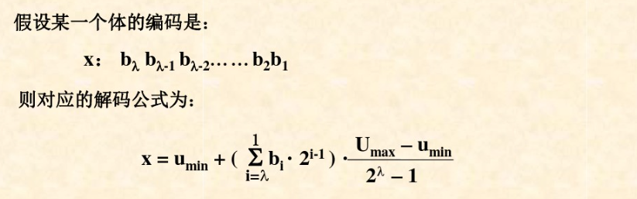
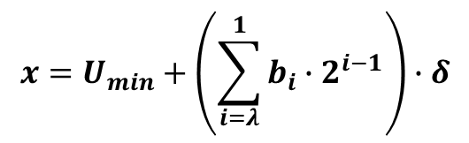
6.2 遗传算法
遗传编码
二进制编码：二进制编码是将原问题的结构变换为染色体的位串结构
$$x=U_{min}+\left(\sum_{i=λ}^{1}{b_{i}∙2^{i−1}}\right)∙δ$$

Slide 24
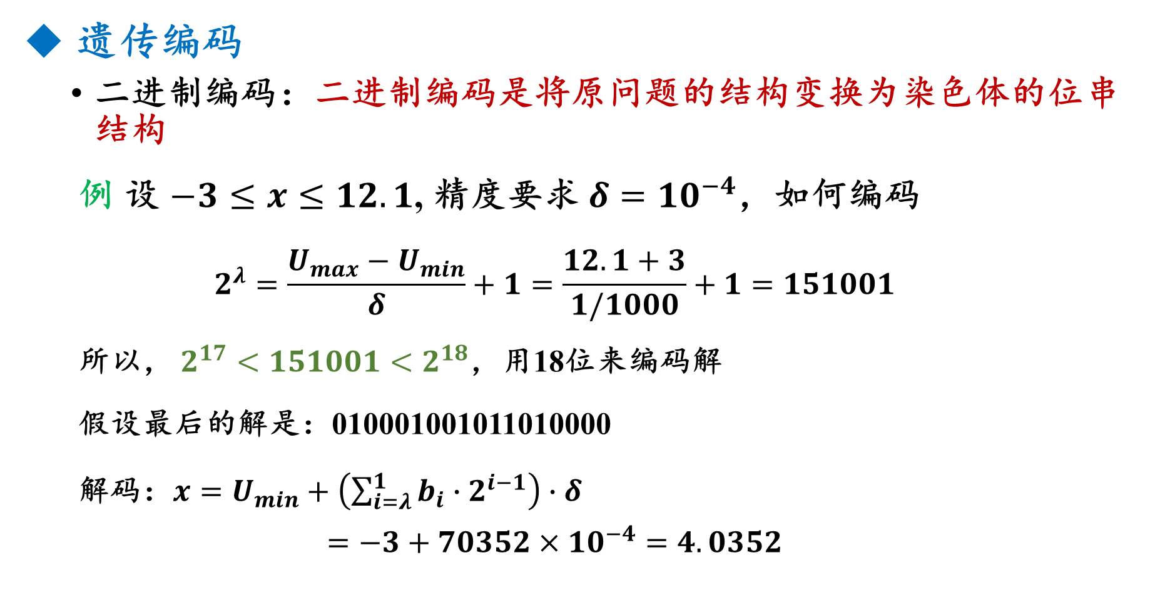
6.2 遗传算法
遗传编码
二进制编码：二进制编码是将原问题的结构变换为染色体的位串结构
例 设 $−3≤x≤12.1$, 精度要求 $δ={10}^{−4}$，如何编码
$$2^{λ}=\frac{U_{max}−U_{min}}{δ}+1=\frac{12.1+3}{1/1000}+1=151001$$
所以， $2^{17}<151001<2^{18}$，用18位来编码解
假设最后的解是：010001001011010000
解码：$x=U_{min}+\left(\sum_{i=λ}^{1}{b_{i}∙2^{i−1}}\right)∙δ$
$$=−3+70352×{10}^{−4}=4.0352$$
Notes:
出现较大的hamming距离，15和16，二进制差别较大：01111和10000
要求先给出精度，缺乏微调功能

Slide 25
6.2 遗传算法
遗传编码
格雷编码：对二进制编码进行变换后所得到的一种编码方法
二进制串
Gray
二进制编码 → Gray编码
Gray编码 → 二进制编码
15:01111
16:10000
01000
11000
Notes:
这种编码方法要求两个连续整数的编码之间只能有一个码位不同，其余码位都是完全相同的。异或符号。好处是只有不同的码才产生一次1，减少脉冲

Slide 26
6.2 遗传算法
遗传编码
实数编码：若干个实数表示一个个体，然后在实数空间进行遗传操作
高位或复杂优化问题时常使用实数编码
旅行商问题

Slide 27
01
02
遗传编码
群体设置
03
04
适应度函数
选择
05
06
交叉
变异

Slide 28
6.2 遗传算法
初始种群的产生
根据问题固有知识，把握最优解所占空间在整个问题空间中的分布范围，然后，在此分布范围内设定初始群体。
随机产生一定数目的个体，从中挑选最好的个体加到初始群体中。这种过程不断迭代，直到初始群体中个体数目达到了预先确定的规模。

Slide 29
6.2 遗传算法
种群规模的确定
群体规模太小，遗传算法的优化性能不太好，易陷入局部最优解。
群体规模太大，计算复杂。
一般取 20-100

Slide 30
01
02
遗传编码
群体设置
03
04
适应度函数
选择
05
06
交叉
变异

Slide 31
6.2 遗传算法
适应度函数
适应度函数是一个用于对个体的适应性进行度量的函数。通常，一个个体的适应度值越大，它被遗传到下一代种群中的概率也就越大。
将目标函数映射成适应度函数的方法
若目标函数为最大化问题，则
若目标函数为最小化问题，则

Slide 32
6.2 遗传算法
适应度函数
欺骗问题：将所有妨碍适应度值高的个体产生，从而影响遗传算法正常工作
超级个体：适应度远远大于其它
平均适应度接近最优适应值
过早收敛
停滞现象

Slide 33
6.2 遗传算法
适应度函数
适应度函数的尺度变换（fitness scaling）或者定标：对适应度函数值域的某种映射变换。

Slide 34
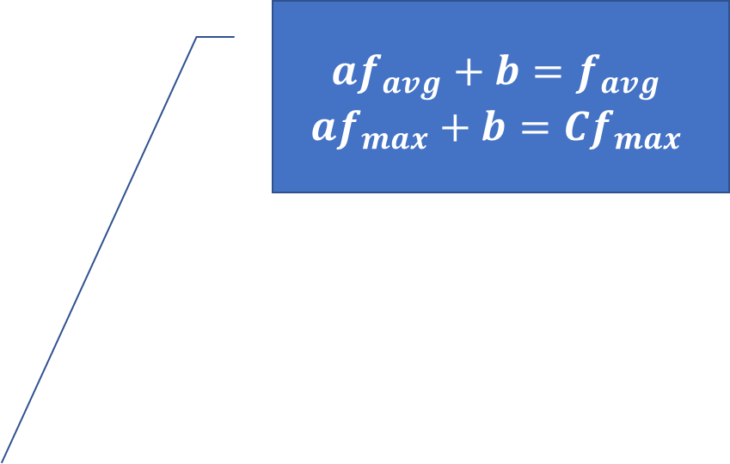
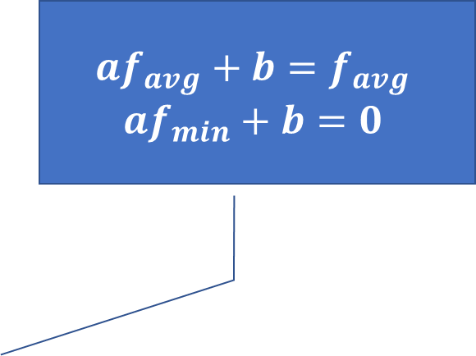
6.2 遗传算法
$$af_{avg}+b=f_{avg}$$
$$af_{max}+b=Cf_{max}$$
适应度函数
线性变换
$$af_{avg}+b=f_{avg}$$
$$af_{min}+b=0$$
满足
满足最小适应度值非负
Notes:
适应度在平均适应度周边的有期望复制到下一代种群
最佳个体有期望复制C倍到下一代群体中

Slide 35
6.2 遗传算法
适应度函数
幂函数变换法
指数变换法
Notes:
可以采用不同的变换法

Slide 36
01
02
遗传编码
群体设置
03
04
适应度函数
选择
05
06
交叉
变异

Slide 37
6.2 遗传算法
选择操作
根据选择概率按某种策略从当前种群中挑选出一定数目的个体，使它们能够有更多的机会被遗传到下一代中
适者生存：适应度越高，被选择的概率越大
为了避免过快收敛到局部最优解，还需要维持种群的多样性
Notes:
不能总是选择最高的，不然就很快收敛，收敛到局部最优解，但也不能随机来

Slide 38
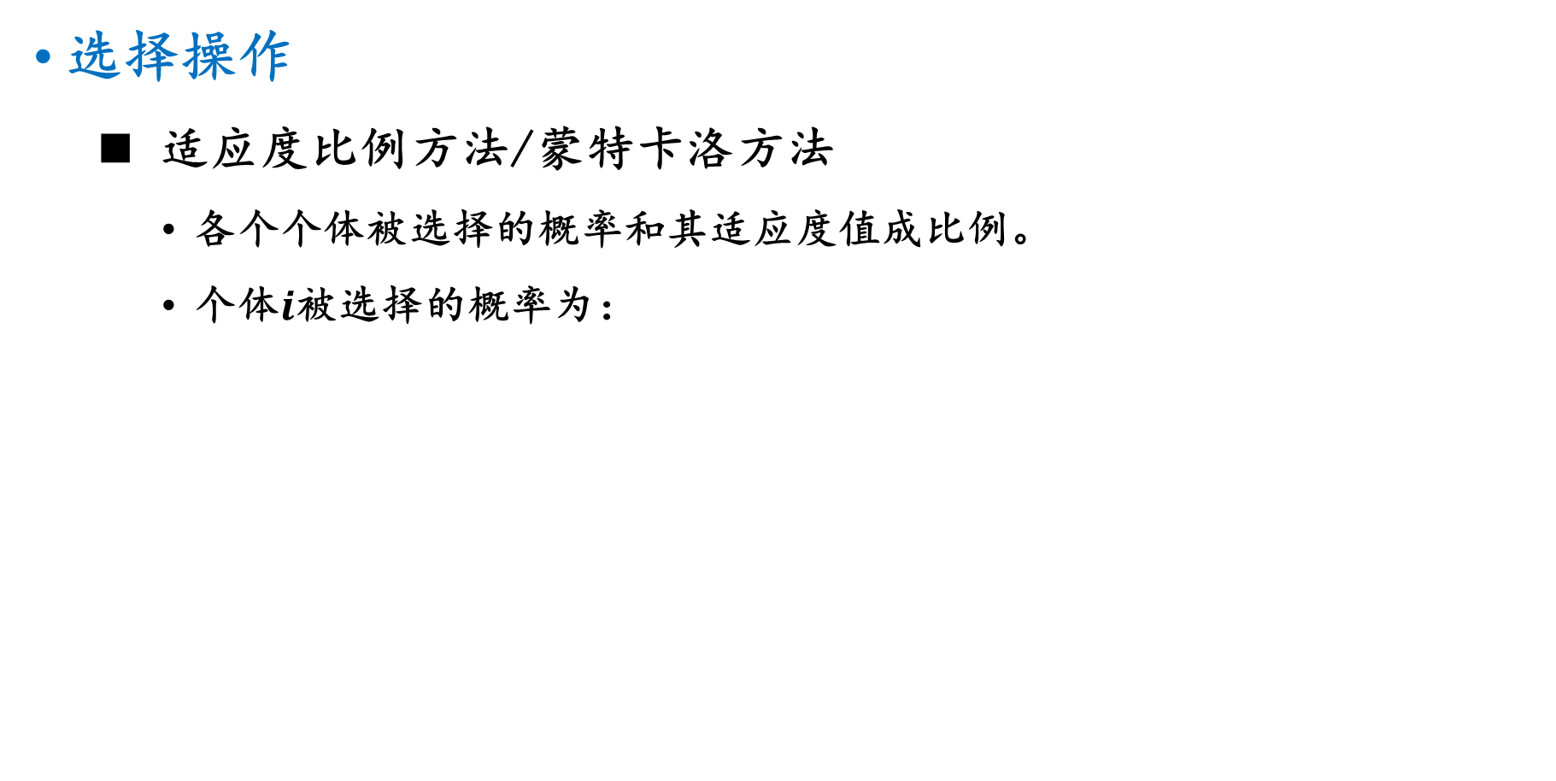
6.2 遗传算法
选择操作
适应度比例方法/蒙特卡洛方法
各个个体被选择的概率和其适应度值成比例。
个体$i$被选择的概率为：

Slide 39
6.2 遗传算法
选择操作
排序方法
计算每个个体的适应度后，根据适应度大小顺序对群体中个体进行排序，然后把事先设计好的概率按排序分配给个体，作为各自的选择概率
好处：不需要对适应值做调节
线性排序：
非线性排序
Notes:
适应值只用来排序，

Slide 40
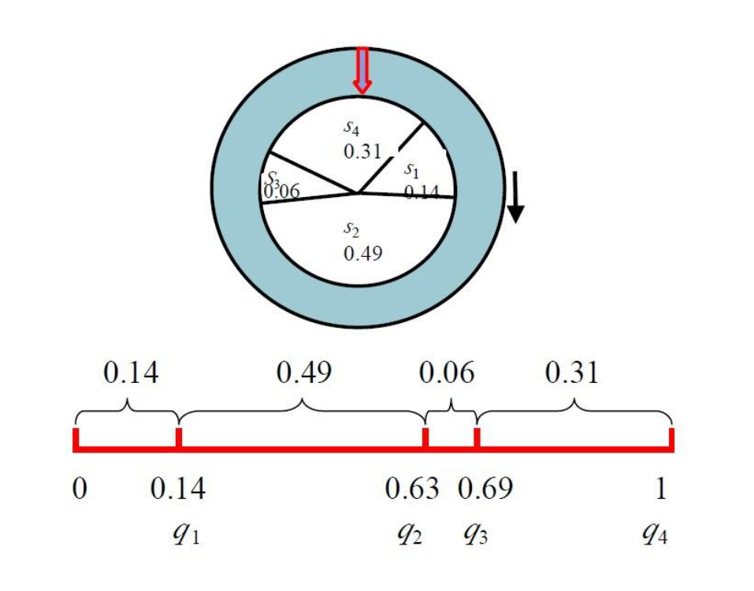
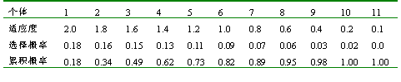
6.2 遗传算法
选择操作
轮盘赌选择
按个体的选择概率产生一个轮盘，轮盘每个区的角度与个体的选择概率成比例。
产生一个随机数，它落入转盘的哪个区域就选择相应的个体交叉。
第1轮产生一个随机数：0.81
第2轮产生一个随机数：0.32

Slide 41
6.2 遗传算法
选择操作
锦标赛选择
锦标赛选择方法：从群体中随机选择k个个体，将其中适应度最高的个体保存到下一代。这一过程反复执行，直到保存到下一代的个体数达到预先设定的数量为止。
特殊情况
随机竞争方法（stochastic tournament）：每次按赌轮选择方法选取一对个体，然后让这两个个体进行竞争，适应度高者获胜。如此反复，直到选满为止。

Slide 42
6.2 遗传算法
选择操作
锦标赛选择
好处：克服基于适应值比例选择和基于排名的选择在群体规模很大的时候，增加的额外计算量。尝尝比轮盘赌的方式得到更加多样化的群体；避免超级个体的影响

Slide 43
6.2 遗传算法
选择操作
最佳个体保存方法
使用其它选择方法时，可以同时使用最佳个体保存方法，以保证最优个体不会丢失
最佳个体（elitist model）保存方法：把群体中适应度最高的个体不进行交叉而直接复制到下一代中，保证遗传算法终止时得到的最后结果一定是历代出现过的最高适应度的个体。

Slide 44
01
02
遗传编码
群体设置
03
04
适应度函数
选择
05
06
交叉
变异

Slide 45
6.2 遗传算法
交叉操作
交叉（Crossover）操作是指按照某种方式对选择的父代个体的染色体的部分基因进行交配重组，从而形成新的个体。
交配重组是自然界中生物遗传进化的一个主要环节，也是遗传算法中产生新的个体的最主要方法。根据个体编码方法的不同，遗传算法中的交叉操作可分为二进制交叉和实值交叉两种类型。

Slide 46
6.2 遗传算法
交叉操作
二进制交叉
二进制交叉（Binary Valued Crossover）是指二进制编码情况下所采用的交叉操作，它主要包括单点交叉、两点交叉、多点交叉和均匀交叉等方法。

Slide 47
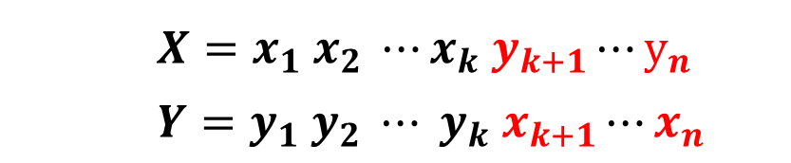
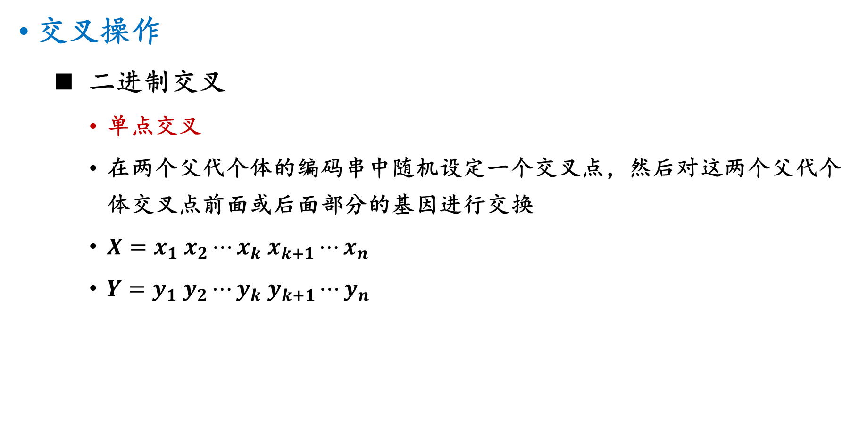
6.2 遗传算法
交叉操作
二进制交叉
单点交叉
在两个父代个体的编码串中随机设定一个交叉点，然后对这两个父代个体交叉点前面或后面部分的基因进行交换
$X=x_{1} x_{2}⋯x_{k} x_{k+1}⋯x_{n}$
$Y=y_{1} y_{2}⋯y_{k} y_{k+1}⋯y_{n}$
$$X=x_{1} x_{2} ⋯x_{k} y_{k+1}⋯y_{n}$$
$$Y=y_{1} y_{2} ⋯ y_{k} x_{k+1}⋯x_{n}$$

Slide 48
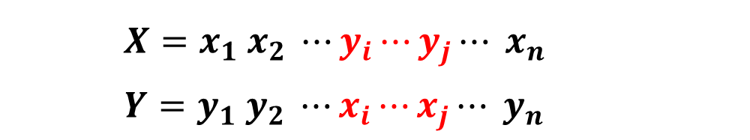
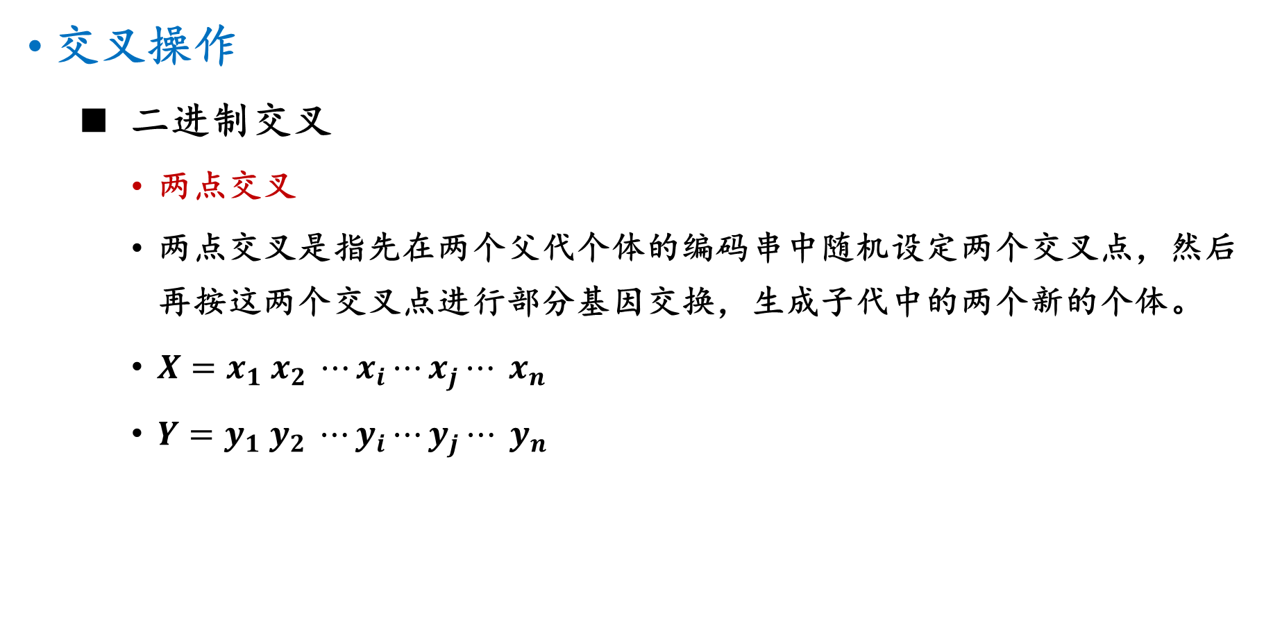
6.2 遗传算法
交叉操作
二进制交叉
两点交叉
两点交叉是指先在两个父代个体的编码串中随机设定两个交叉点，然后再按这两个交叉点进行部分基因交换，生成子代中的两个新的个体。
$X=x_{1} x_{2} ⋯x_{i}⋯x_{j}⋯ x_{n}$
$Y=y_{1} y_{2} ⋯y_{i}⋯y_{j}⋯ y_{n}$
$$X=x_{1} x_{2} ⋯y_{i}⋯y_{j}⋯ x_{n}$$
$$Y=y_{1} y_{2} ⋯x_{i}⋯x_{j}⋯ y_{n}$$

Slide 49
6.2 遗传算法
交叉操作
二进制交叉
均匀交叉
均匀交叉是先随机生成一个与父串具有相同长度，并被称为交叉模版（或交叉掩码）的二进制串，然后再利用该模版对两个父串进行交叉，即将模版中1对应的位进行交换，而0对应的位不交换，依此生成子代中的两个新的个体。
例 设有两个父代的个体串:
A： 0 0 1 1 0 1
B： 1 1 0 0 1 0
T： 0 1 0 0 1 1
A’： 0 1 1 1 1 0
B’： 1 0 0 0 0 1

Slide 50
6.2 遗传算法
交叉操作
实值交叉
实值交叉是在实数编码情况下所采用的交叉操作，主要包括离散交叉和算术交叉
离散交叉
例 设有两个父代个体向量A=20 16 19 32 18 26和B=36 25 38 12 21 30，若随机选择对第3个分量以后的所有分量进行交叉，则交叉后两个新的个体向量是：
A’= 20 16 19 12 21 30
B’= 36 25 38 32 18 26
算术交叉
由两个个体的线性组合而产生出两个新的个体

Slide 51
6.2 遗传算法
交叉操作
实值交叉
修正：

Slide 52
6.2 遗传算法
交叉操作
实值交叉
修正：
7
6
5
9
2
3
Notes:
匹配区域外的，重复任务，按照匹配区域内的映射关系进行交换调整

Slide 53
6.2 遗传算法
交叉操作
交叉概率过高：高性能模式遭遇破坏的可能性大
交叉概率过低：开辟新的搜索区域能力变低
交叉概率：0.25-1.00

Slide 54
01
02
遗传编码
群体设置
03
04
适应度函数
选择
05
06
交叉
变异

Slide 55
6.2 遗传算法
变异操作
变异（Mutation）是指对选中个体的染色体中的某些基因进行变动，以形成新的个体，它可增强种群的多样性。根据个体编码方式的不同，变异操作可分为二进制变异和实值变异两种类型。

Slide 56
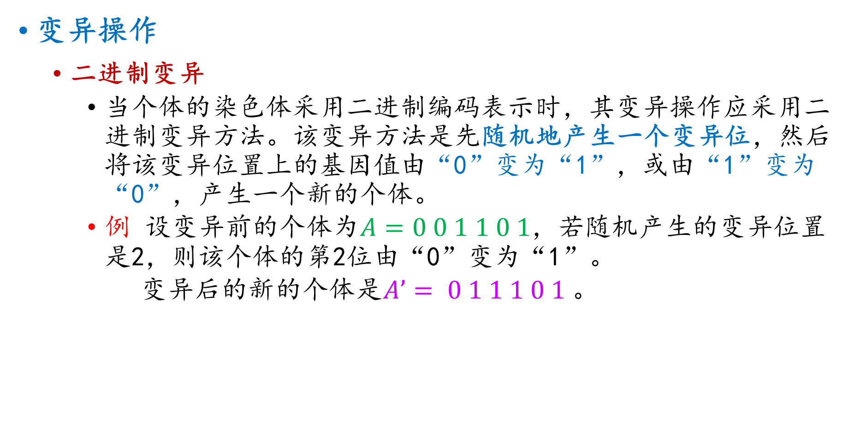
6.2 遗传算法
变异操作
二进制变异
当个体的染色体采用二进制编码表示时，其变异操作应采用二进制变异方法。该变异方法是先随机地产生一个变异位，然后将该变异位置上的基因值由“0”变为“1”，或由“1”变为“0”，产生一个新的个体。
例 设变异前的个体为$A=0 0 1 1 0 1$，若随机产生的变异位置是2，则该个体的第2位由“0”变为“1”。
变异后的新的个体是$A’= 0 1 1 1 0 1$。

Slide 57
6.2 遗传算法
变异操作
实值变异
当个体的染色体采用实数编码表示时，其变异操作应采用实值变异方法。该方法是用另外一个在规定范围内的随机实数去替换原变异位置上的基因值，产生一个新的个体。最常用的实值变异操作有:
基于位置的变异方法
该方法是先随机地产生两个变异位置，然后将第二个变异位置上的基因移动到第一个变异位置的前面。
例 设选中的个体向量C=20 16 19 12 21 30，若随机产生的两个变异位置分别时2和4，则变异后的新的个体向量是：
C’= 20 12 16 19 21 30

Slide 58
6.2 遗传算法
变异操作
实值变异
当个体的染色体采用实数编码表示时，其变异操作应采用实值变异方法。该方法是用另外一个在规定范围内的随机实数去替换原变异位置上的基因值，产生一个新的个体。最常用的实值变异操作有:
基于次序的变异
该方法是先随机地产生两个变异位置，然后交换这两个变异位置上的基因。
例 设选中的个体向量D=20 12 16 19 21 30，若随机产生的两个变异位置分别时2和4，则变异后的新的个体向量是：
D’= 20 19 16 12 21 30

Slide 59
6.2 遗传算法
变异操作
变异是辅助性的搜索，变异的概率不能太大，以防止一些重要的基因丢失，而且变异太大会导致算法趋于随机搜索
变异概率：0.001左右

Slide 60
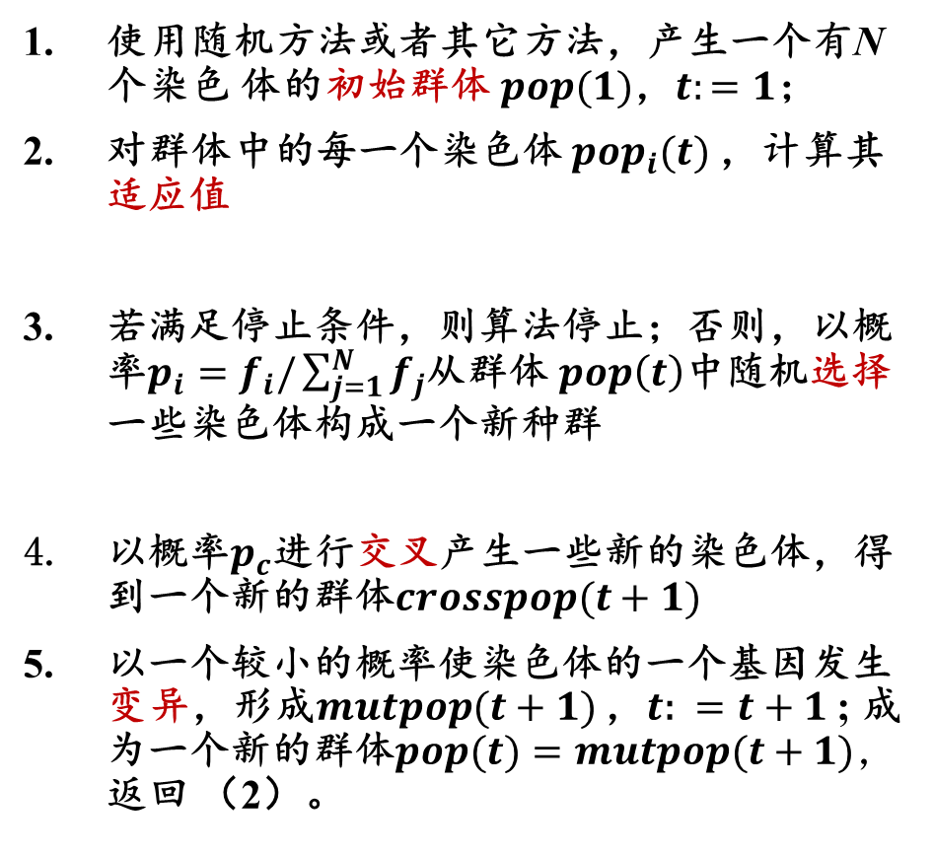
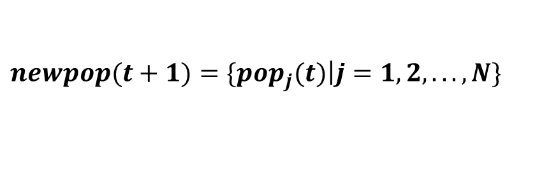
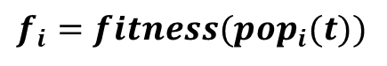
6.2 遗传算法
编码和生成初始种群
使用随机方法或者其它方法，产生一个有N个染色 体的初始群体$pop(1)$，$t:=1$；
对群体中的每一个染色体 ${pop}_{i}(t)$，计算其适应值
若满足停止条件，则算法停止；否则，以概率$p_{i}=f_{i}/\sum_{j=1}^{N}{f_{j}}$从群体$pop\left(t\right)$中随机选择一些染色体构成一个新种群
以概率$p_{c}$进行交叉产生一些新的染色体，得到一个新的群体$crosspop(t+1)$
以一个较小的概率使染色体的一个基因发生变异，形成$mutpop(t+1)$ ，$t\text{: }=t+1$ ; 成为一个新的群体$pop(t)=mutpop(t+1)，$返回 （2）。
计算种群中个体的适应度并进行评价
Y
满足终止条件吗？
$$f_{i}=fitness(pop_{i}(t))$$
N
终止
选择
选择
交叉
$$newpop(t+1)=\{pop_{j}(t)\left|j=1,2,...,N\right.\}$$
变异
基本遗传算法的算法流程图

Slide 61
03
应用简例

Slide 62

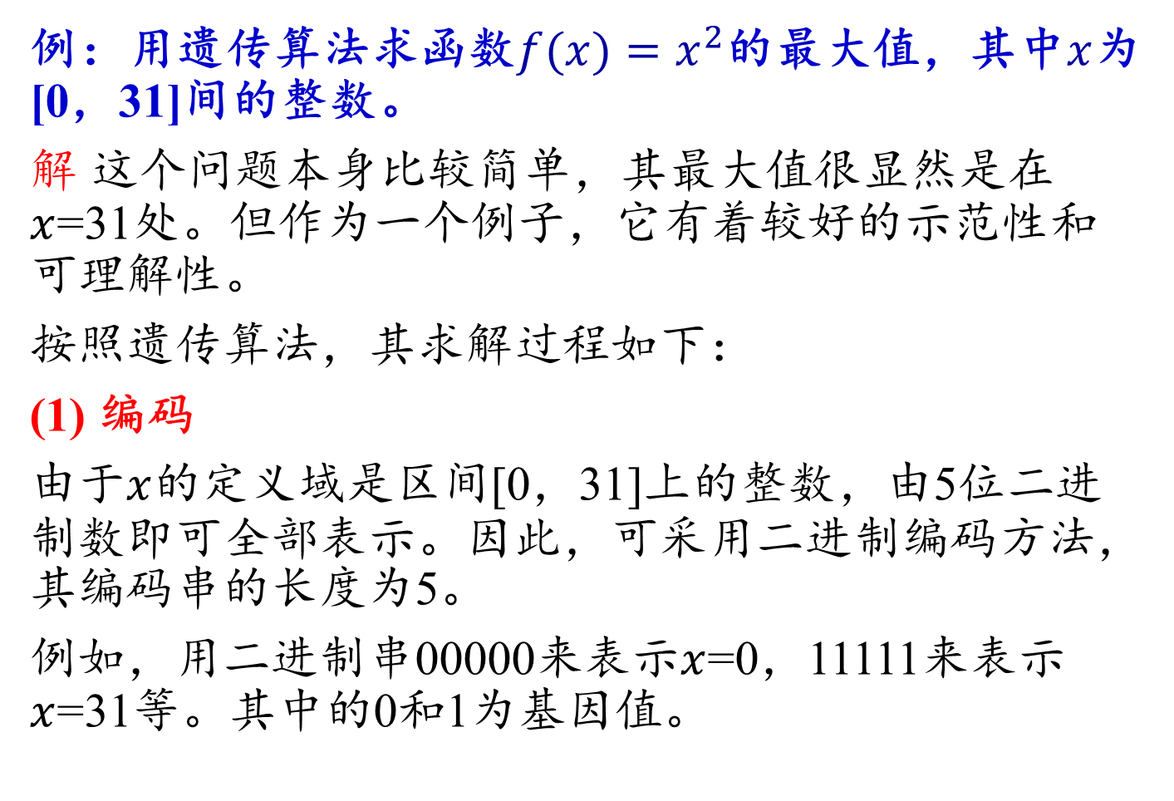
6.3 遗传算法应用简例
例：用遗传算法求函数$f(x)=x^{2}$的最大值，其中$x$为[0，31]间的整数。
解 这个问题本身比较简单，其最大值很显然是在$x$=31处。但作为一个例子，它有着较好的示范性和可理解性。
按照遗传算法，其求解过程如下：
(1) 编码
由于$x$的定义域是区间[0，31]上的整数，由5位二进制数即可全部表示。因此，可采用二进制编码方法，其编码串的长度为5。
例如，用二进制串00000来表示$x$=0，11111来表示$x$=31等。其中的0和1为基因值。

Slide 63
6.3 遗传算法应用简例
(2) 生成初始种群
若假设给定的种群规模n=4，则可用4个随机生成的长度为5的二进制串作为初始种群。
再假设随机生成的初始种群（即第0代种群）为：
S₀₁=0 1 1 0 1 S₀₂=1 1 0 0 1
S₀₃=0 1 0 0 0 S₀₄=1 0 0 1 0

Slide 64
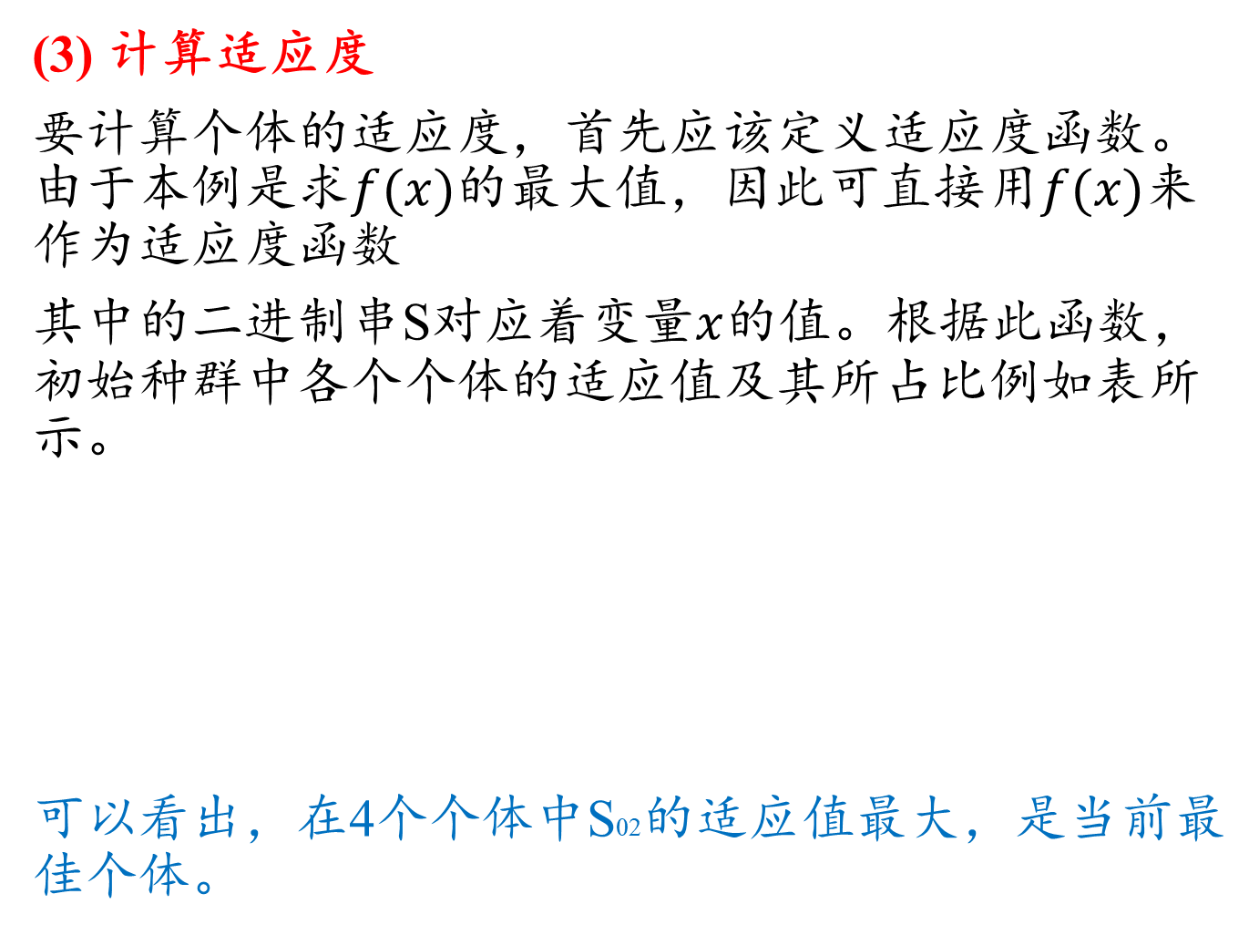
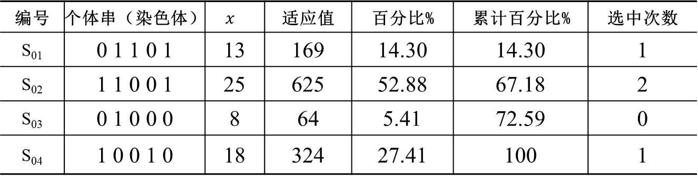
6.3 遗传算法应用简例
(3) 计算适应度
要计算个体的适应度，首先应该定义适应度函数。由于本例是求$f(x)$的最大值，因此可直接用$f(x)$来作为适应度函数
其中的二进制串S对应着变量$x$的值。根据此函数，初始种群中各个个体的适应值及其所占比例如表所示。
可以看出，在4个个体中S02的适应值最大，是当前最佳个体。
表1 初始种群情况表
编号 | 个体串（染色体） | $$x$$ | 适应值 | 百分比% | 累计百分比% | 选中次数
S₀₁ | 0 1 1 0 1 | 13 | 169 | 14.30 | 14.30 | 1
S₀₂ | 1 1 0 0 1 | 25 | 625 | 52.88 | 67.18 | 2
S₀₃ | 0 1 0 0 0 | 8 | 64 | 5.41 | 72.59 | 0
S₀₄ | 1 0 0 1 0 | 18 | 324 | 27.41 | 100 | 1
64

Slide 65
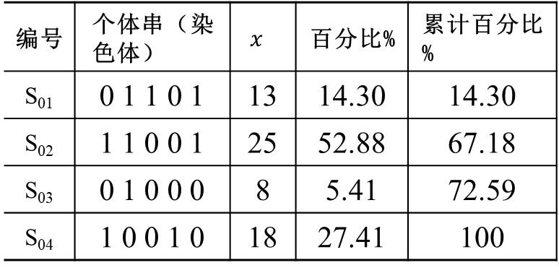
6.3 遗传算法应用简例
(4) 选择操作
假设采用轮盘赌方式选择个体，且依次生成的4个随机数（相当于轮盘上指针所指的数）为0.85、0.32、0.12和0.46，经选择后得到的新的种群为：
S₀₁=1 0 0 1 0
S₀₂=1 1 0 0 1
S₀₃=0 1 1 0 1
S₀₄=1 1 0 0 1
其中，染色体1 1 0 0 1在种群中出现了2次，而原染色体0 1 0 0 0则因适应值太小而被淘汰。
编号 | 个体串（染色体） | $$x$$ | 百分比% | 累计百分比%
S₀₁ | 0 1 1 0 1 | 13 | 14.30 | 14.30
S₀₂ | 1 1 0 0 1 | 25 | 52.88 | 67.18
S₀₃ | 0 1 0 0 0 | 8 | 5.41 | 72.59
S₀₄ | 1 0 0 1 0 | 18 | 27.41 | 100

Slide 66
6.3 遗传算法应用简例
(5) 交叉
假设交叉概率为0.5，若规定种群中的染色体按顺序两两配对交叉（也可以随机），且有S₀₁与S₀₂交叉，S₀₃与S₀₄不交叉，则交叉情况如表所示。
表2 初始种群的交叉情况表
可见，经交叉后得到的新的种群为：
S₀₁ =1 0 0 0 1 S₀₂ =1 1 0 1 0
S₀₃ =0 1 1 0 1 S₀₄ =1 1 0 0 1
编号 | 个体串（染色体） | 交叉对象 | 交叉位 | 子代 | 适应值
S₀₁ | 1 0 0 1 0 | S₀₂ | 3 | 1 0 0 0 1 | 289
S₀₂ | 1 1 0 0 1 | S₀₁ | 3 | 1 1 0 1 0 | 676
S₀₃ | 0 1 1 0 1 | S₀₄ | N | 0 1 1 0 1 | 169
_{S04} | 1 1 0 0 1 | S₀₃ | N | 1 1 0 0 1 | 625

Slide 67
6.3 遗传算法应用简例
(6) 变异
变异概率一般都很小，假设本次循环中没有发生变异，则变异前的种群即为进化后所得到的第1代种群。即：
S₁₁=1 0 0 0 1
S₁₂=1 1 0 1 0
S₁₃=0 1 1 0 1
S₁₄=1 1 0 0 1
然后，对第1代种群重复上述(4)-(6)的操作。

Slide 68
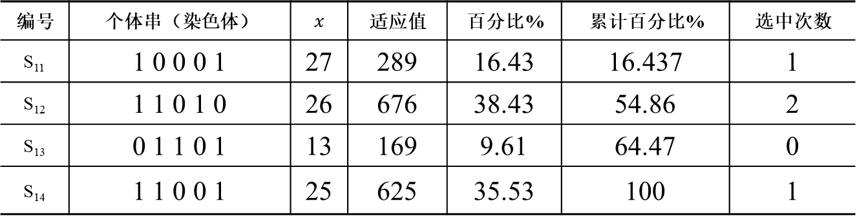
6.3 遗传算法应用简例
对第1代种群，同样重复上述(4)-(6)的操作。其选择情况如表 表3 第1代种群的选择情况表
其中若假设按轮盘赌选择时依次生成的4个随机数为0.14、0.51、0.24和0.82，经选择后得到的新的种群为：
S₁₁=1 0 0 0 1 S₁₂=1 1 0 1 0
S₁₃=1 1 0 1 0 S₁₄=1 1 0 0 1
可以看出，染色体1 1 0 1 0被选择了2次，而原染色体0 1 1 0 1则因适应值太小而被淘汰。
编号 | 个体串（染色体） | $x$ | 适应值 | 百分比% | 累计百分比% | 选中次数
S₁₁ | 1 0 0 0 1 | 27 | 289 | 16.43 | 16.437 | 1
S₁₂ | 1 1 0 1 0 | 26 | 676 | 38.43 | 54.86 | 2
S₁₃ | 0 1 1 0 1 | 13 | 169 | 9.61 | 64.47 | 0
S₁₄ | 1 1 0 0 1 | 25 | 625 | 35.53 | 100 | 1

Slide 69
6.3 遗传算法应用简例
对第1代种群，其交叉情况如表
可见，经杂交后得到的新的种群为：
S₁₁=1 0 0 1 0 S₁₂=1 1 0 0 1
S₁₃=1 1 0 0 1 S₁₄=1 1 0 1 0
可以看出，第3位基因均为0，已经不可能通过交叉达到最优解。这种过早陷入局部最优解的现象称为早熟。为解决这一问题，需要采用变异操作。
编号 | 个体串（染色体） | 交叉对象 | 交叉位 | 子代 | 适应值
S₁₁ | 1 0 0 0 1 | S₁₂ | 3 | 1 0 0 1 0 | 324
S₁₂ | 1 1 0 1 0 | S₁₁ | 3 | 1 1 0 0 1 | 625
S₁₃ | 1 1 0 1 0 | S₁₄ | 2 | 1 1 0 0 1 | 625
S₁₄ | 1 1 0 0 1 | S₁₃ | 2 | 1 1 0 1 0 | 675

Slide 70
6.3 遗传算法应用简例
对第1代种群，其变异情况如表
它是通过对S14的第3位的变异来实现的。变异后所得到的第2代种群为：
S₂₁=1 0 0 1 0
S₂₂=1 1 0 0 1
S₂₃=1 1 0 0 1
S₂₄=1 1 1 1 0
编号 | 个体串（染色体） | 是否变异 | 变异位 | 子代 | 适应值
S₁₁ | 1 0 0 1 0 | N |  | 1 0 0 1 0 | 324
S₁₂ | 1 1 0 0 1 | N |  | 1 1 0 0 1 | 625
S₁₃ | 1 1 0 0 1 | N |  | 1 1 0 0 1 | 625
S₁₄ | 1 1 0 1 0 | Y | 3 | 1 1 1 1 0 | 900

Slide 71
6.3 遗传算法应用简例
对第2代种群，同样重复上述(4)-(6)的操作。其选择情况如表
其中若假设按轮盘赌选择时依次生成的4个随机数为0.42、0.15、0.59和0.91，经选择后得到的新的种群为：
S₂₁=1 1 0 0 1
S₂₂=1 0 0 1 0
S₂₃=1 1 0 0 1
S₂₄=1 1 1 1 0
编号 | 个体串（染色体） |  | 适应值 | 百分比% | 累计百分比% | 选中次数
S₂₁ | 1 0 0 1 0 | 18 | 324 | 23.92 | 23.92 | 1
S₂₂ | 1 1 0 0 1 | 25 | 625 | 22.12 | 46.04 | 1
S₂₃ | 1 1 0 0 1 | 25 | 625 | 22.12 | 68.16 | 1
S₂₄ | 1 1 1 1 0 | 30 | 900 | 31.84 | 100 | 1

Slide 72
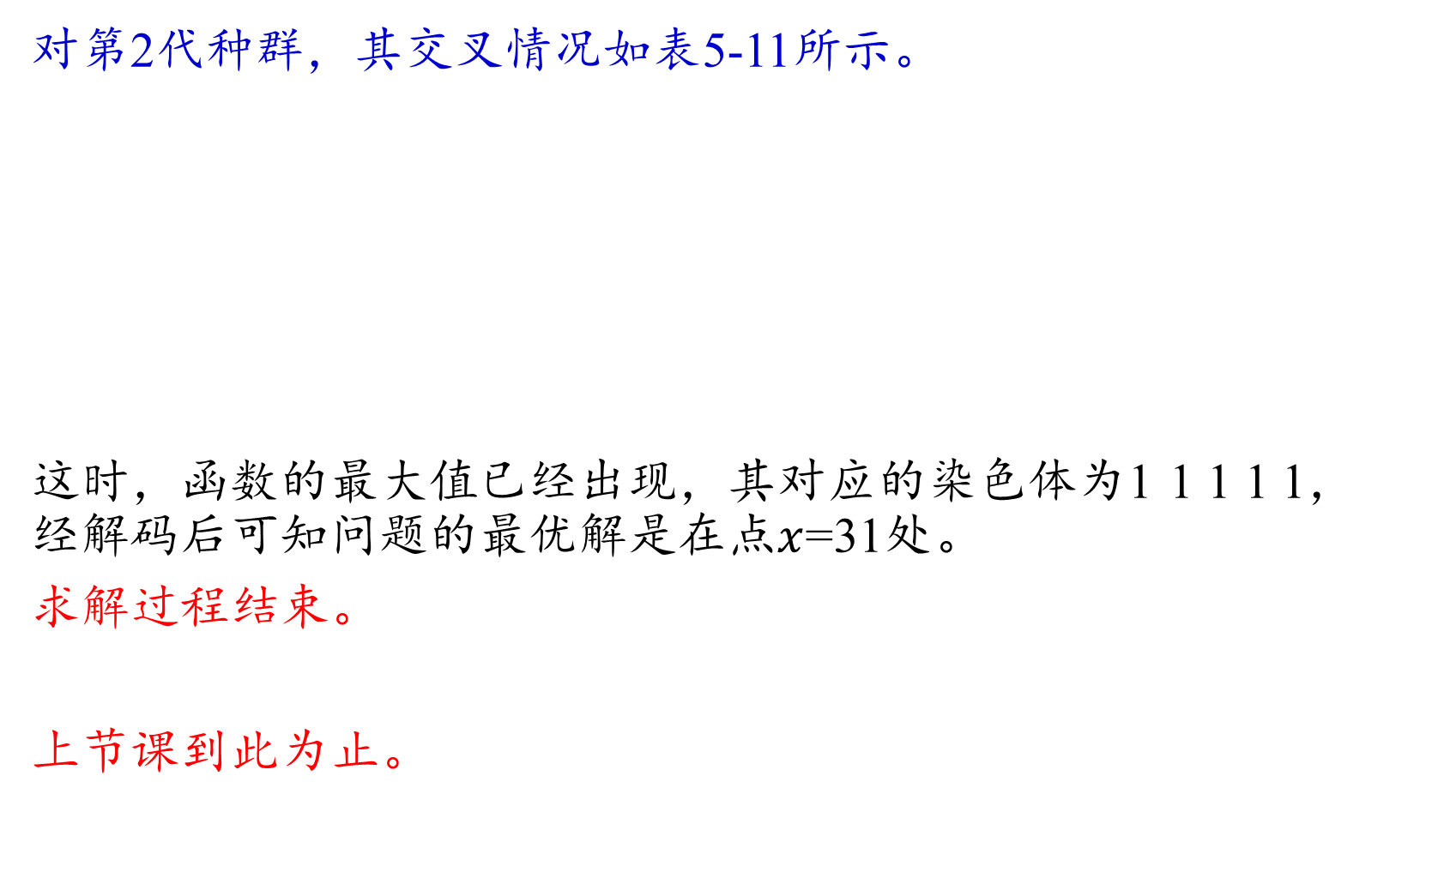
6.3 遗传算法应用简例
对第2代种群，其交叉情况如表5-11所示。
这时，函数的最大值已经出现，其对应的染色体为1 1 1 1 1， 经解码后可知问题的最优解是在点$x$=31处。
求解过程结束。
上节课到此为止。
编号 | 个体串（染色体） | 交叉对象 | 交叉位 | 子代 | 适应值
S₂₁ | 1 1 0 0 1 | S₂₂ | 3 | 1 1 0 1 0 | 676
S₂₂ | 1 0 0 1 0 | S₂₁ | 3 | 1 0 0 0 1 | 289
S₂₃ | 1 1 0 0 1 | S₂₄ | 4 | 1 1 0 0 0 | 576
S₂₄ | 1 1 1 1 0 | S₂₃ | 4 | 1 1 1 1 1 | 961

Slide 73
6.3 遗传算法应用简例
流水车间调度问题 FSP
问题描述：n 个工件要在 m 台机器上加工，每个工件需要经过 m 道工序，每道工序要求不同的机器，n 个工件在 m 台机器上的加工顺序相同。工件在机器上的加工时间是给定的，设为
问题的目标：确定 n 个工件在每台机器上的最优加工顺序，使最大流程时间达到最小。

Slide 74
6.3 遗传算法应用简例
流水车间调度问题 FSP
假设：
(1) 每个工件在机器上的加工顺序是给定的。
(2) 每台机器同时只能加工一个工件。
(3) 一个工件不能同时在不同的机器上加工。
(4) 工序不能预定。
(5) 工序的准备时间与顺序无关，且包含在加工时间中。
(6) 工件在每台机器上的加工顺序相同，且是确定的。

Slide 75
6.3 遗传算法应用简例
流水车间调度问题 FSP
问题的数学模型：
那么 个工件、 台机器的流水车间调度问题的完工时间：

Slide 76
6.3 遗传算法应用简例
流水车间调度问题 FSP
求解流水车间调度问题遗传算法设计
（1） FSP的编码方法
对于FSP，最自然的编码方式是用染色体表示工件的顺序。
对于有四个工件的FSP，第 个染色体 ，表示工件的加工顺序为： 。

Slide 77
6.3 遗传算法应用简例
流水车间调度问题 FSP
求解流水车间调度问题遗传算法设计
（2）FSP的适应度函数
: 个染色体 的最大流程时间，
FSP的适应度函数：

Slide 78
6.3 遗传算法应用简例
求解FSP的遗传算法实例
例 Ho 和 Chang(1991) 给出的5个工件、4台机器问题。
加工时间表
工件
1
31
41
25
30
2
19
55
3
34
3
23
42
27
6
4
13
22
14
13
5
33
5
57
19

Slide 79
6.3 遗传算法应用简例
用穷举法求得最优解：4-2-5-1-3，加工时间：213；
最劣解：1-4-2-3-5，加工时间：294；平均解的加工时间：265。
用遗传算法求解。选择交叉概率 ，变异概 ,种群规模为20，迭代次数 。
遗传算法运行的结果
总运行
次数
最好解
最坏解
平均
最好解
的频率
最好解的
平均代数
20
213
221
213.95
0.85
12

Slide 80
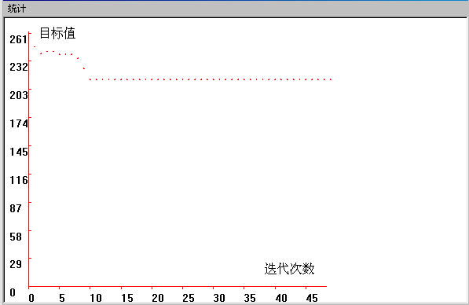
6.3 遗传算法应用简例
最优解收敛图

Slide 81
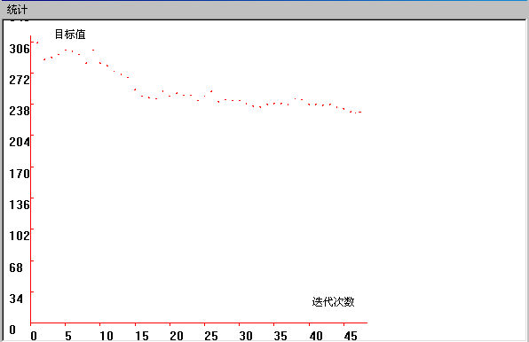
6.3 遗传算法应用简例
平均值收敛图

Slide 82
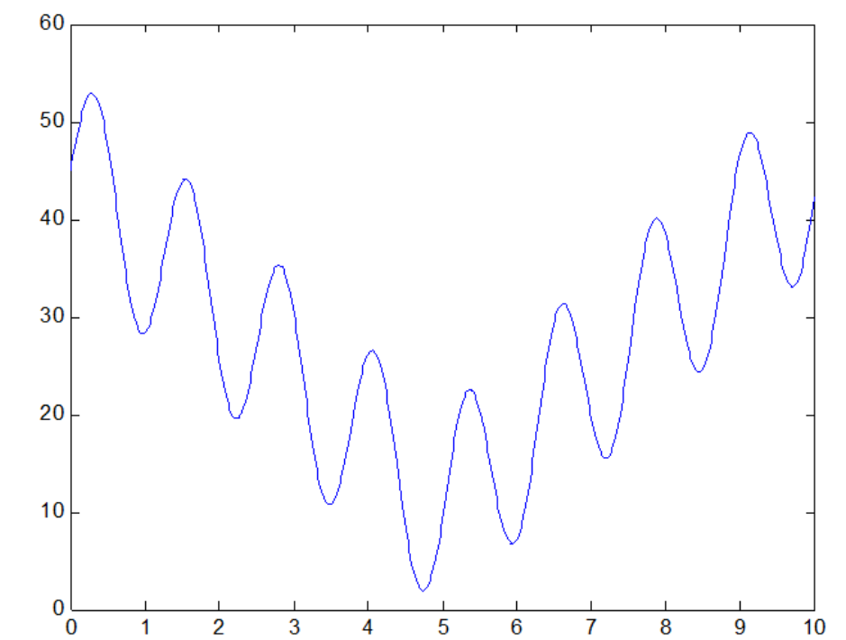
6.3 遗传算法应用简例
例：y=10*sin(5*x)+7*abs(x-5)+10 最大值，0<=x<=10

Slide 83
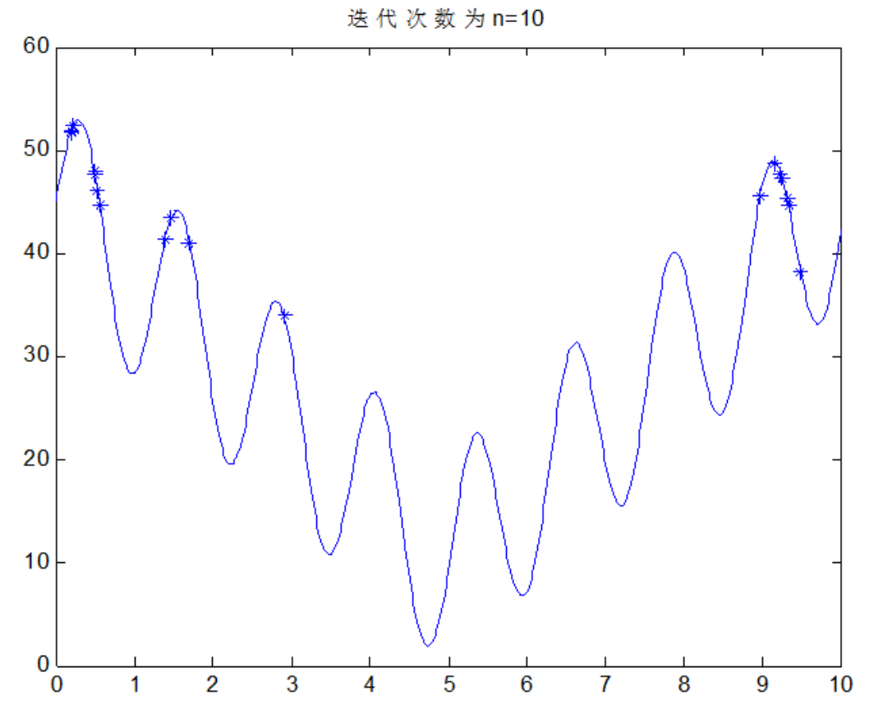
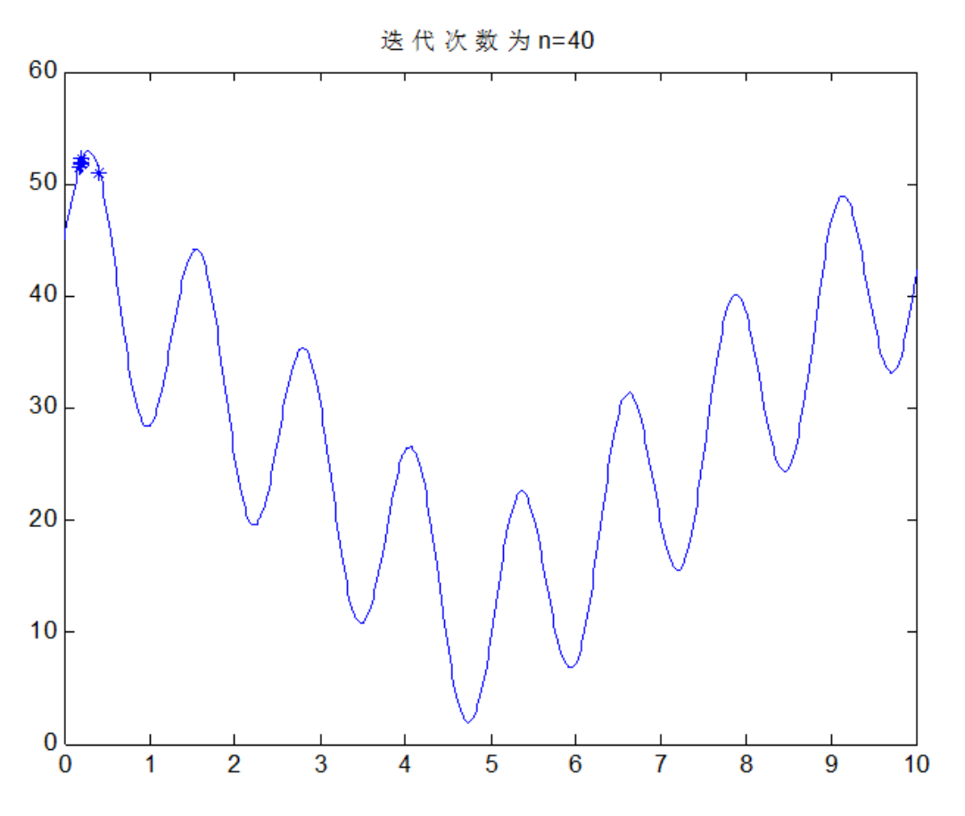
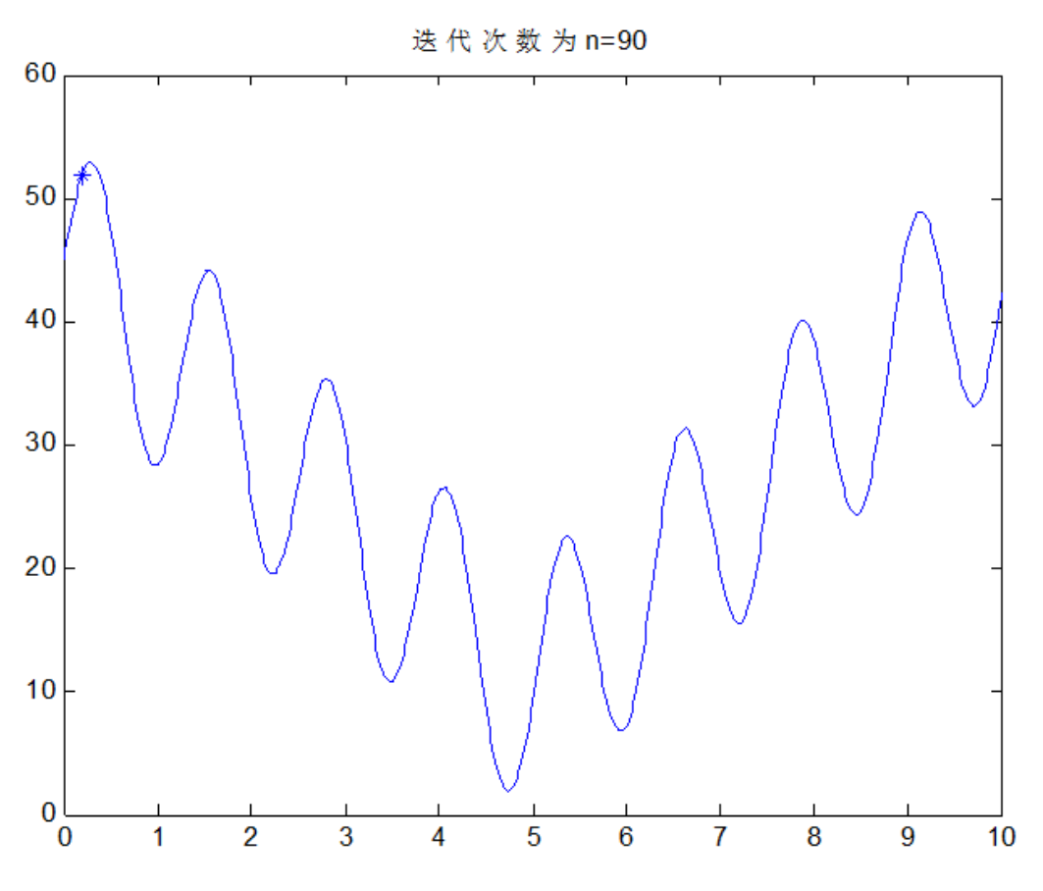
6.3 遗传算法应用简例
迭代结果

Slide 84
04
其它算法

Slide 85
6.4 其它智能算法
蚁群算法
模拟退火
粒子群算法
……

Slide 86
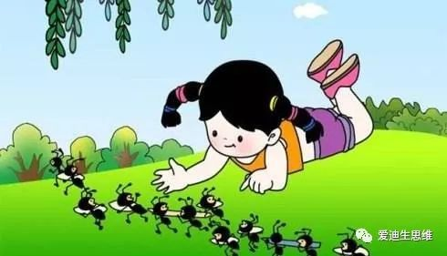
6.4 其它智能算法
蚁群算法
群体智能：由简单个体组成的群落与环境以及个体之间的互动行为
发现单个蚂蚁的行为比较简单，但是蚁群整体却可以体现一些智能的行为，因为蚁群内的蚂蚁可以通过某种信息机制实现信息的传递

Slide 87
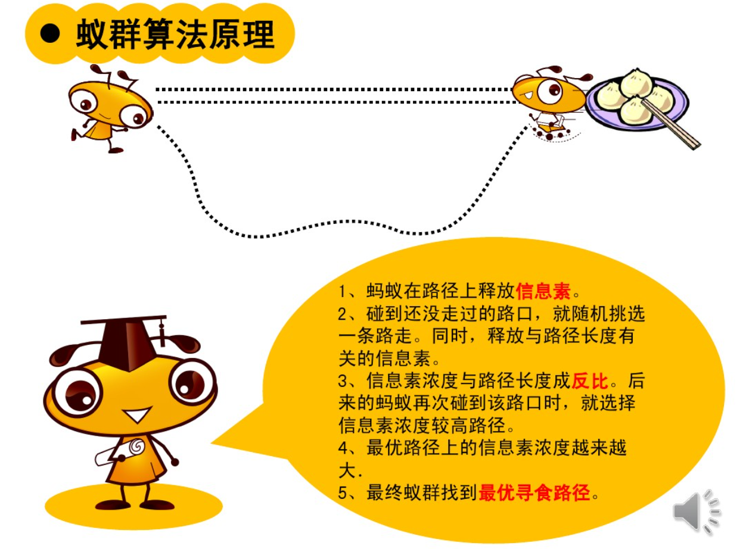
6.4 其它智能算法
蚁群算法
正反馈机制
增强型学习系统
Notes:
信息素跟踪和信息素遗留两种行为
一方面会按照一定的概率沿着信息素较强的路径觅食
另一方面会再走过的路上释放信息素
信息素越多，蚂蚁选择这条路的概率就越大

Slide 88
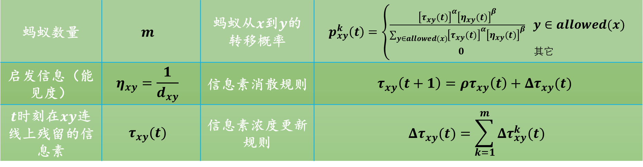
6.4 其它智能算法
蚁群算法
旅行商问题TSP
蚂蚁数量 | $$m$$ | 蚂蚁从$x$到$y$的转移概率 | $p_{xy}^{k}\left(t\right)=\left\{\begin{aligned}\frac{{\left[τ_{xy}(t)\right]}^{α}{\left[η_{xy}(t)\right]}^{β}}{\sum_{y∈allowed(x)}{{\left[τ_{xy}(t)\right]}^{α}{\left[η_{xy}(t)\right]}^{β}}} y∈allowed(x) \\ 0 其它 \end{aligned}\right.$
启发信息（能见度） | $$η_{xy}=\frac{1}{d_{xy}}$$ | 信息素消散规则 | $$τ_{xy}\left(t+1\right)=ρτ_{xy}\left(t\right)+Δτ_{xy}(t)$$
$t$时刻在$xy$连线上残留的信息素 | $$τ_{xy}(t)$$ | 信息素浓度更新规则 | $$Δτ_{xy}(t)=\sum_{k=1}^{m}{Δτ_{xy}^{k}(t)}$$

Slide 89
6.4 其它智能算法
粒子群算法（PSO）
源于对鸟群觅食行为的研究。设想这样一个场景：一群鸟在随机搜寻食物，在这个区域里只有一块食物，所有的鸟都不知道食物在哪里，但是它们知道当前的位置离食物还有多远。
粒子的飞行过程即为该个体的搜索过程．粒子的飞行速度可根据粒子历史最优位置和种群历史最优位置进行动态调整．粒子仅具有两个属性：速度和位置，速度代表移动的快慢，位置代表移动的方向

Slide 90
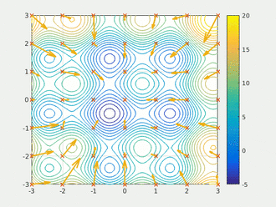
6.4 其它智能算法
粒子群算法（PSO）
PSO的优势：在于简单容易实现并且没有许多参数的调节。目前已被广泛应用于函数优化、神经网络训练、模糊系统控制以及其他遗传算法的应用领域。
Notes:
粒子群中的所有粒子根据自己找到的当前个体极值和整个粒子群共享的当前全局最优解来调整自己的速度和位置

Slide 91
6.4 其它智能算法
模拟退火（SA）
模拟热力学中的退火过程
高温——缓慢下降——低温
在每一个恒定温度下都要达到充分的热平衡
Notes:
缓缓降温，使得物体分子在每一温度时，能够有足够时间找到安顿位置，则逐渐地，到最后可得到最低能态，系统最安稳。

Slide 92
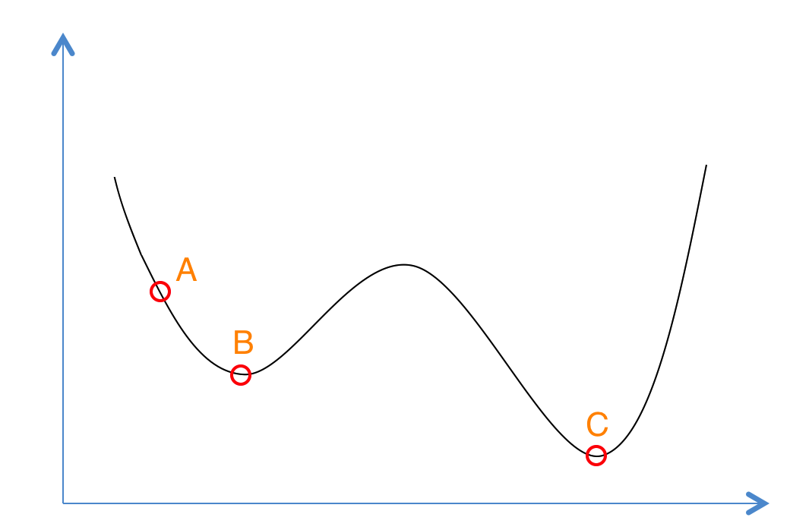
6.4 其它智能算法
模拟退火（SA）
模拟退火其实也是一种Greedy算法，但是它的搜索过程引入了随机因素。模拟退火算法以一定的概率来接受一个比当前解要差的解，因此有可能会跳出这个局部的最优解，达到全局的最优解

Slide 93
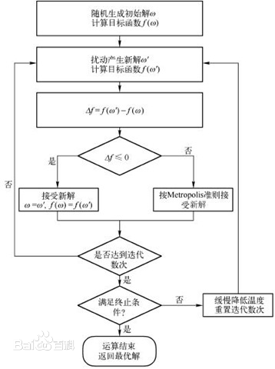
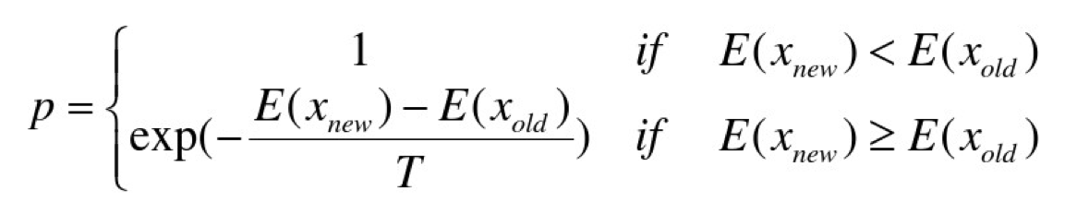
6.4 其它智能算法
模拟退火（SA）
Metropolis准则
模拟退火算法与初始值无关，算法求得的解与初始解状态S(是算法迭代的起点)无关；模拟退火算法具有渐近收敛性，已在理论上被证明是一种以概率收敛于全局最优解的全局优化算法；模拟退火算法具有并行性。

Slide 94
智能算法
对付大规模复杂系统中出现的组合爆炸问题非常有利，通用，简单，便于并行处理
引入了随机因素，具有不确定性
不同于针对特殊问题而设计的算法
大部分没有理论上的比较完备的讨论
Notes:
不以达到某个最优性条件或找到理论上的精确最优解为目标，更看重计算的速度和效率
对目标函数和约束函数的要求十分宽松
算法的基本思想都是来自于对某种自然规律的模仿，具有人工智能的特点
多数算法含有一个多个体的种群，寻优过程实际上就是种群的进化过程
这些算法的理论工作相对比较薄弱，一般来说不能保证收敛到最优解

Slide 95
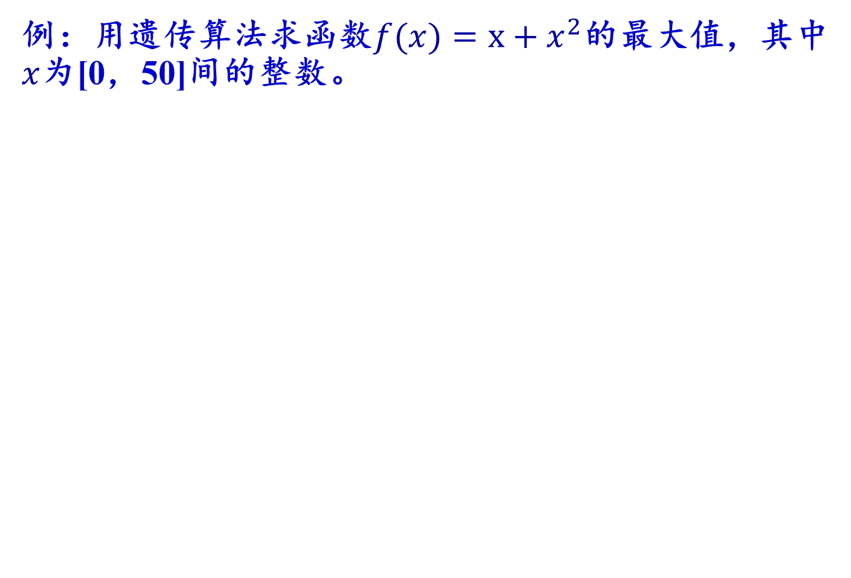
遗传算法应用简例（随堂）
例：用遗传算法求函数$f(x)={x+x}^{2}$的最大值，其中$x$为[0，50]间的整数。

